Slide 1
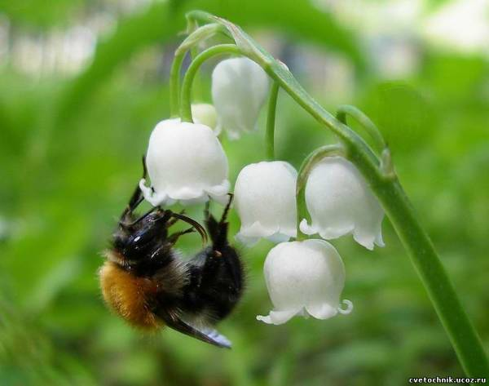
Як розмножуються рослини?
Я досліджую світ
3 клас
Рослини
Урок 54

Slide 2
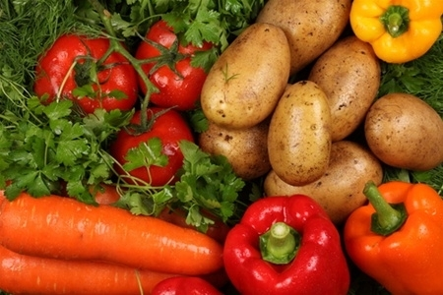
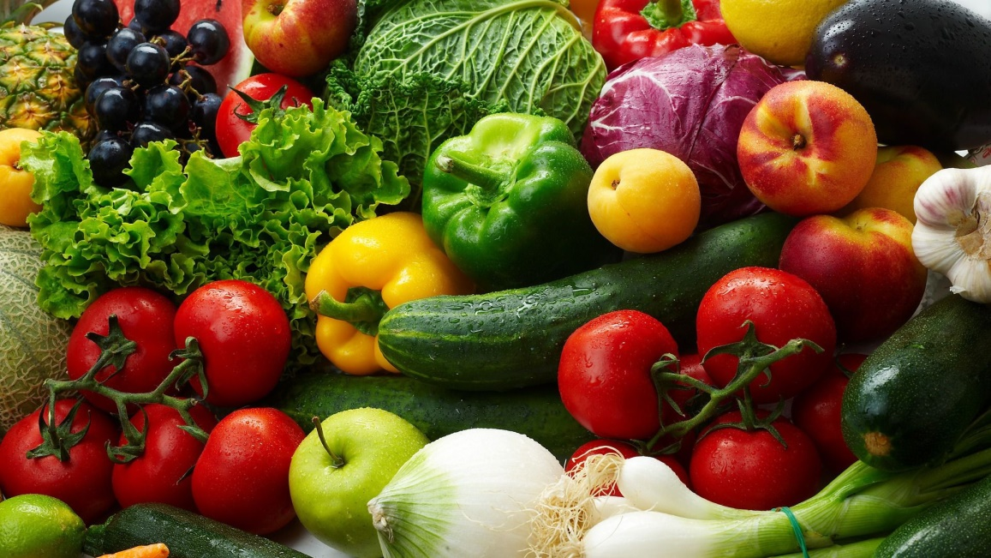
Налаштування на урок «Улюблений овоч»
Згадайте, який овоч піднімає ваш настрій? Розкажіть, чому?
(можливо: колір, форма, розмір, смак, соковитість, гладкість тощо). Можете скористатися світлинами

Slide 3

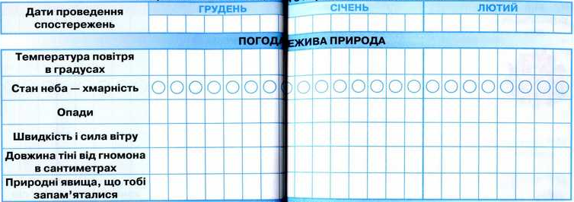
Вправа «Синоптик»
Яка зараз пора року?
Яке число місяця?
Який місяць року?
Який день тижня?
Запиши свої спостереження за неживою природою у календар спостережень
Зошит 1 ч
Сторінка
62-63

Slide 4
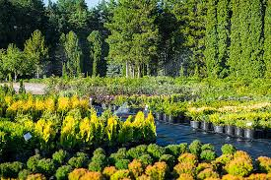
Вправа «Мікрофон»
За якими ознаками рослини відносять до живої природи?
Рослини дихають, живляться, розвиваються, розмножуються
Що необхідно рослинам для дихання?
Як і всім живим організмам – кисень
Так, вони повертають своє листя і квітки до сонця або шукають собі опору
Чи здатні рослини рухатися?
Які групи розрізняють серед рослин?
Водорості, мохи, хвощі і папороті, хвойні, квіткові

Slide 5

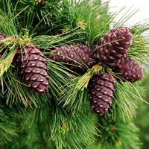
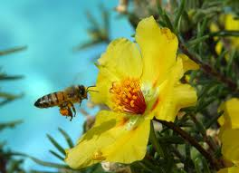
Пригадайте
Які рослини належать до дикорослих?
Які рослини належать до культурних?
На які групи поділяють культурні рослини?
Харчові, кормові, лікарські, прядивні, квітково-декоративні
Де «ховається» насіння у хвойних, а де — у квіткових рослин?
Сьогодні на уроці ви дізнаєтеся, як розмножуються рослини.

Slide 6

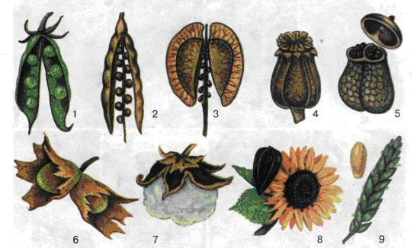
Плід утворюється після запилення пилком
Сухі плоди: біб (1), стручок (2), стручечок (3), коробочка (4, 5, 7), горіх (6), сім'янка (8), зернівка (9)

Slide 7
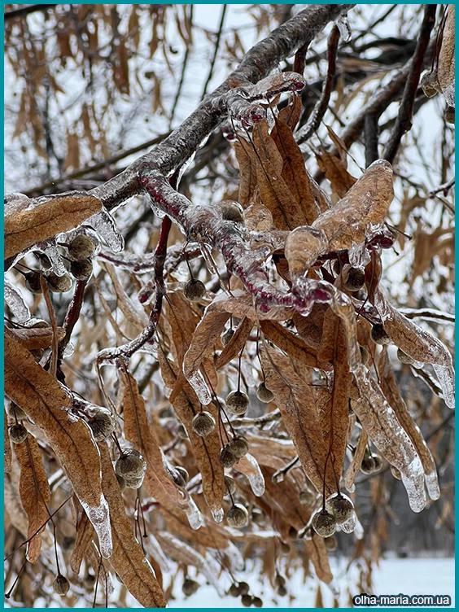
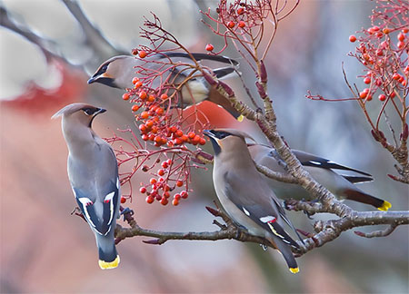
Як розмножуються рослини?
Життя кожної квіткової чи хвойної рослини починається з насінини. Після дозрівання, щоб навесні з’явилися сходи, насінина має пережити період зимового промерзання (переважно в дерев).
Підручник.
Сторінка
81

Slide 8
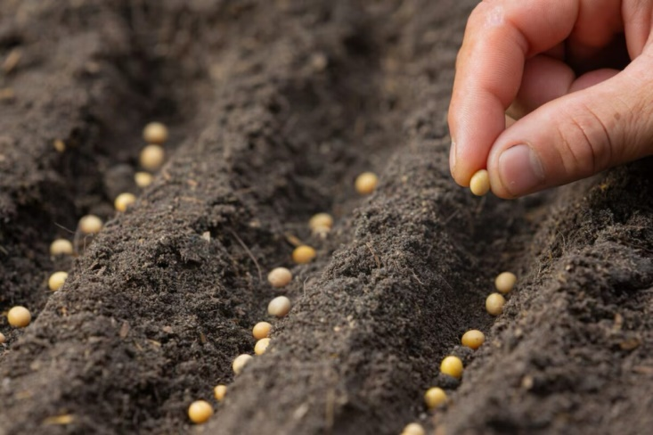
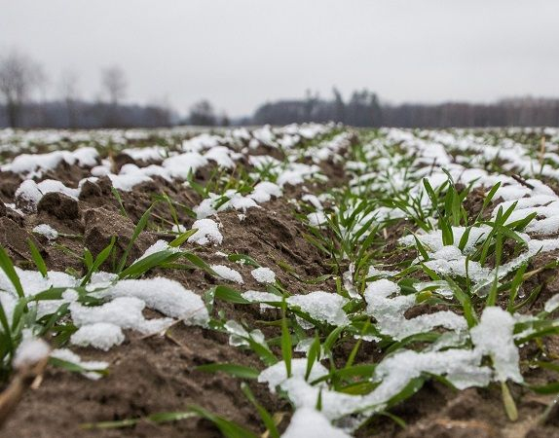
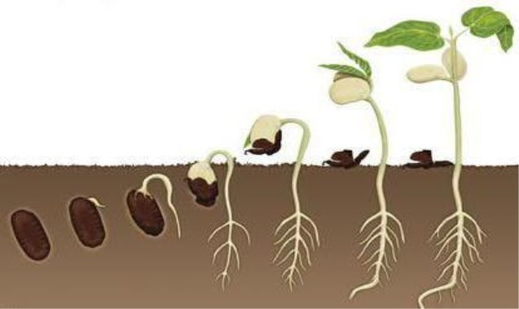
Як розмножуються рослини?
А от насіння квасолі, пшениці та деяких інших рослин проростає відразу після достигання, якщо в ґрунті вистачає кисню для дихання, вологи й тепла.
Кожна насінина містить певний запас поживних речовин, якого буде достатньо для живлення молодого паростка.
Підручник.
Сторінка
81

Slide 9
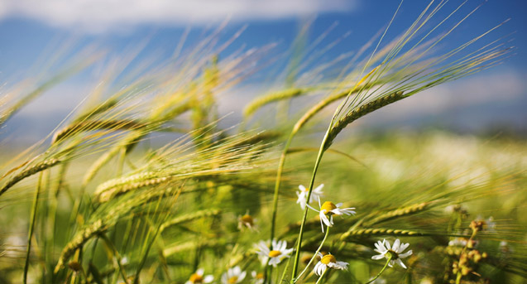
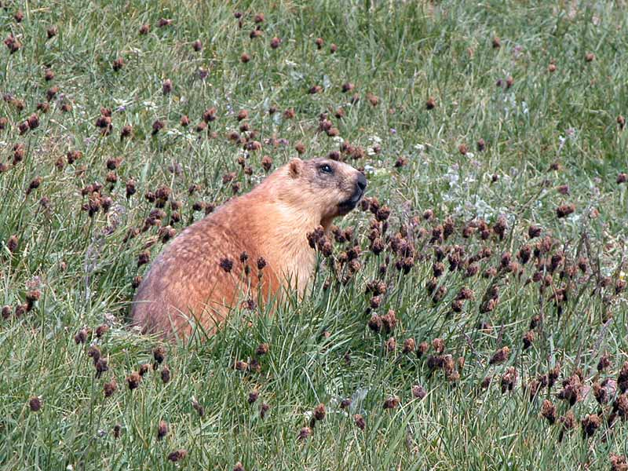
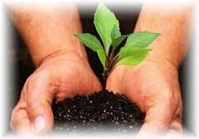
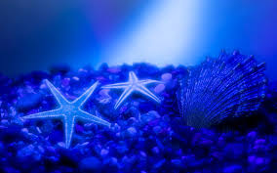
Рослини поширюються:
ВІТРОМ
ТВАРИНАМИ
ЛЮДИНОЮ
ВОДОЮ

Slide 10
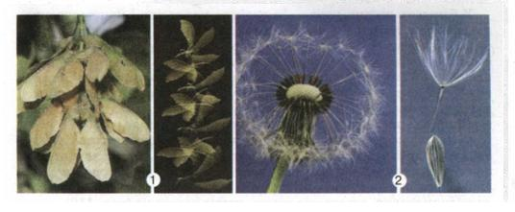
У ПЛОДІВ КЛЕНА, ЛИПИ, БЕРЕЗИ Є КРИЛЬЦЯ.
У ПЛОДІВ КУЛЬБАБИ – ПАРАШУТИКИ. ЦІ ПЛОДИ РОЗПОВСЮДЖУЮТЬСЯ ЗА ДОПОМОГОЮ ВІТРУ.

Slide 11
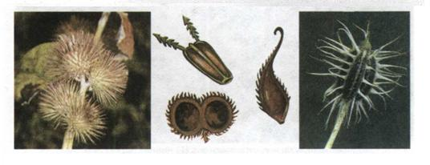
У ПЛОДІВ ЛОПУХА Є МАЛЕНЬКІ ГАЧЕЧКИ.
НИМИ ПЛОДИ ЧІПЛЯЮТЬСЯ ЗА ШЕРСТЬ ЗВІРІВ, ОДЯГ ЛЮДИНИ І РОЗНОСЯТЬСЯ ПОВСЮДИ.

Slide 12
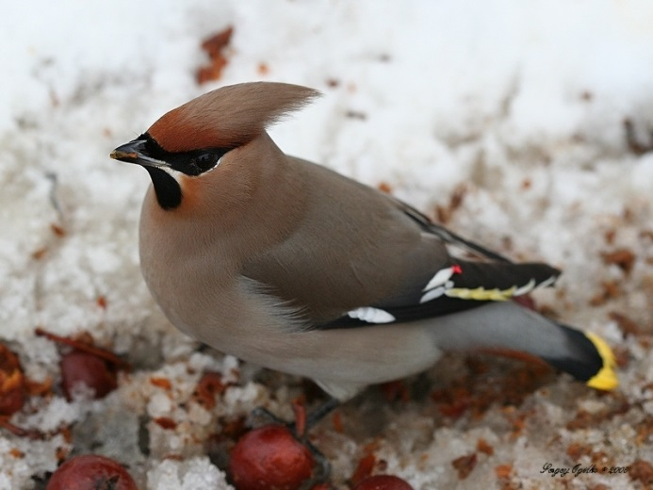
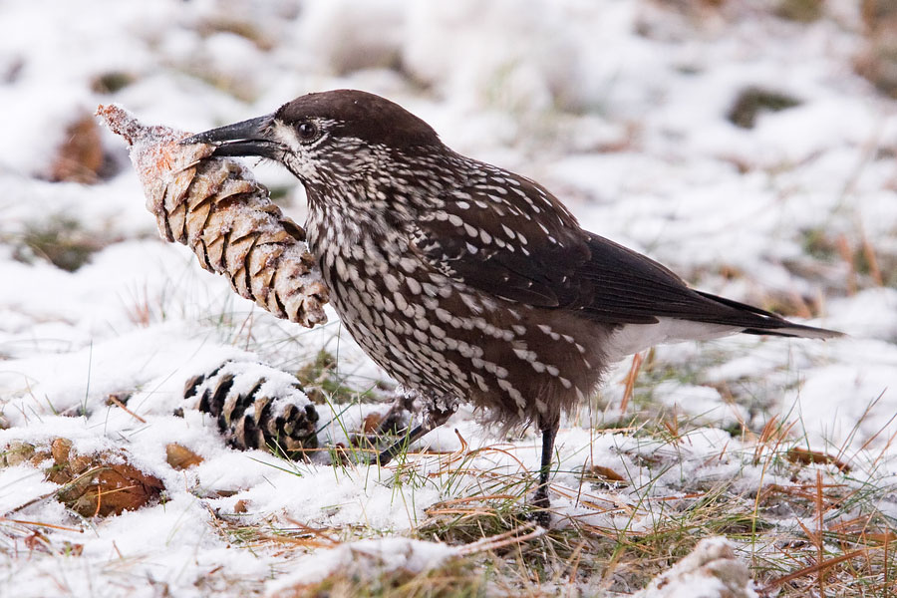
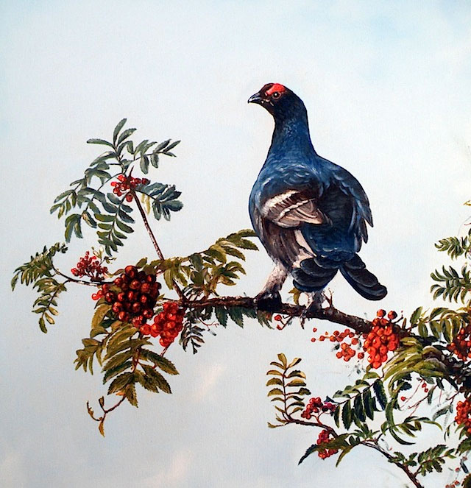
СОКОВИТІ ПЛОДИ ЯБЛУНІ, МАЛИНИ, ЧЕРЕМХИ ПОЇДАЮТЬ ЗВІРІ І ПТАХИ.

Slide 13
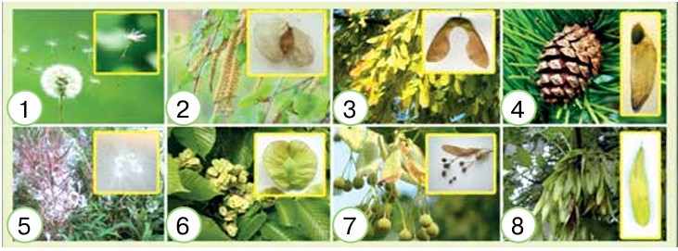
Роздивіться колаж
Складіть за ним розповідь про поширення плодів і насіння в природі.
Підручник.
Сторінка
82

Slide 14
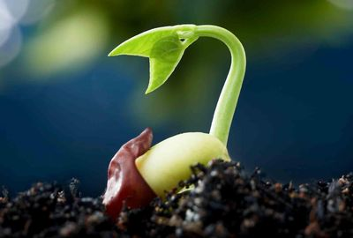
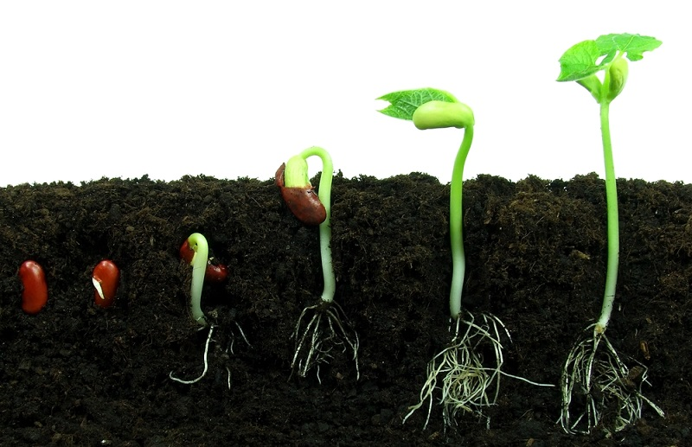
Вивчаємо й розуміємо
Нову рослину можна виростити з насінини.
Підручник.
Сторінка
82

Slide 15
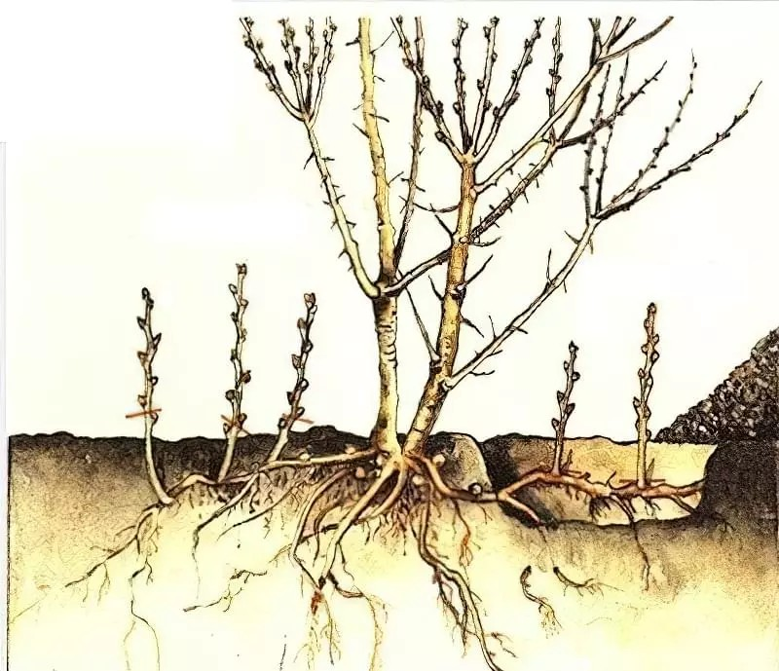
Вивчаємо й розуміємо
Інший спосіб розмноження полягає у вирощуванні нових рослин із частин таких органів, як-от: корінь, стебло, листки. Часто нові рослини відростають від кореня, утворюючи кореневі паростки. Мабуть, тобі доводилося бачити молоді пагони біля старого стовбура, вишні чи сливи.
Підручник.
Сторінка
82

Slide 16
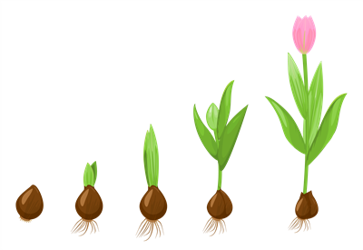
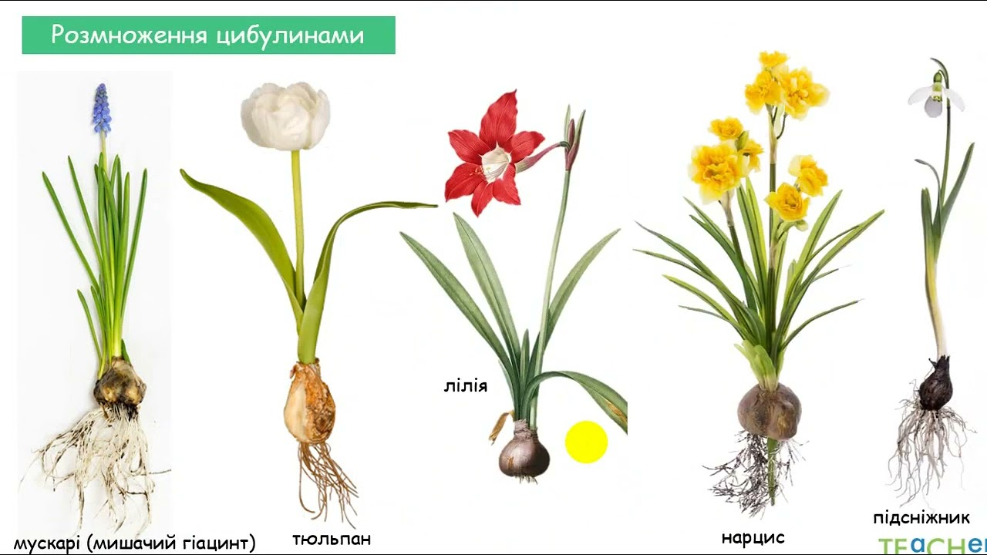
Вивчаємо й розуміємо
Тюльпани, цибуля і часник розмножуються за допомогою цибулин.
Підручник.
Сторінка
82

Slide 17
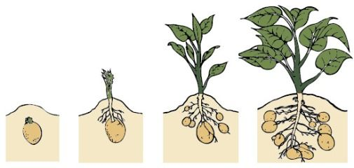
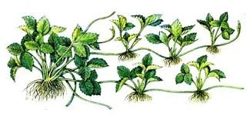
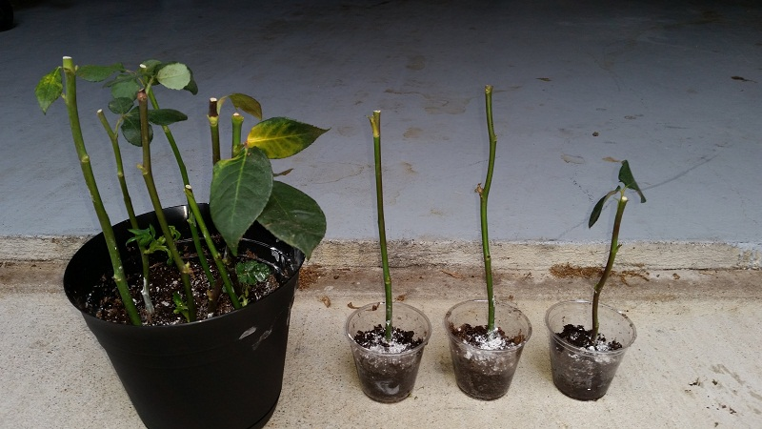
Вивчаємо й розуміємо
Картопля і жоржини — підземними частинами стебла — бульбами.
У кущиків суниць і садових полуниць розростаються пагінці — вуса.
Частинами стебла — живцями — розмножують троянди, смородину, інші квіткові та хвойні рослини.
Підручник.
Сторінка
82

Slide 18




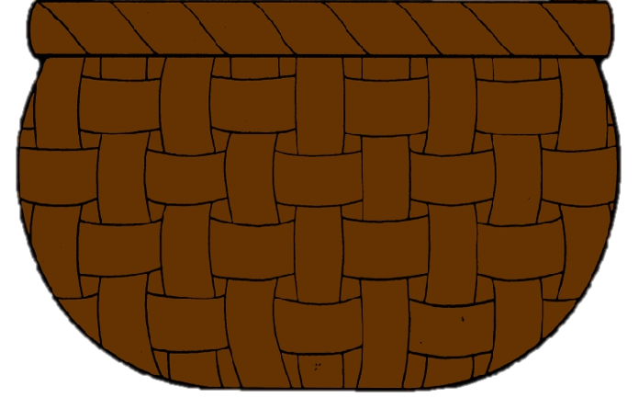
Кошик запитань
Чи правильно називати бульби картоплі «насінням»? Де в неї міститься насіння?
Де вам доводилося бачити в природі розмноження рослин?
Яка культурна рослина ваша улюблена?
Підручник.
Сторінка
81

Slide 19
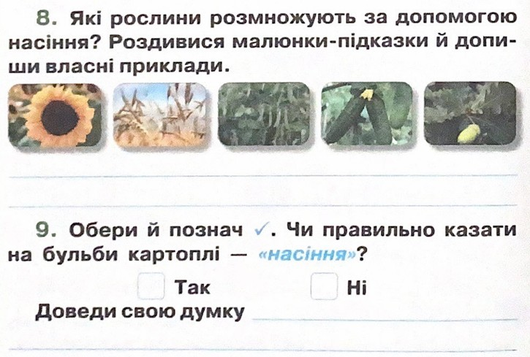
Робота в зошиті
Домашнє завдання
Сторінки 81-82 читати і переказувати,
в зошиті (ч.2) завдання до уроку 54.
Соняшник
Жито
Горох
Огірок
Дуб
Квасоля,
морква,
чорнобривці
Частина 2 Сторінка
6

Slide 20
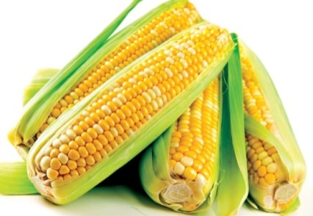
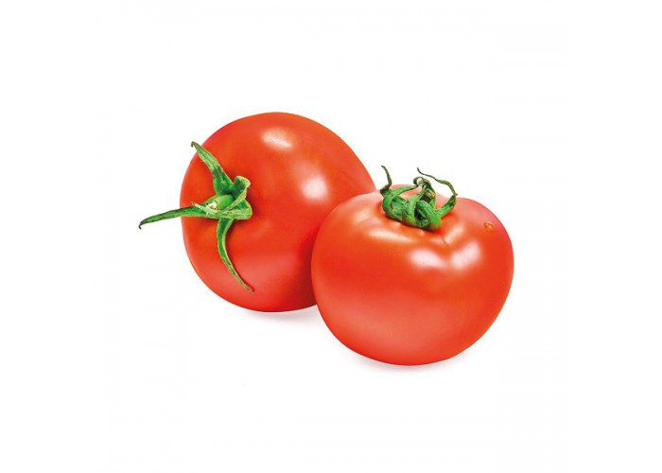
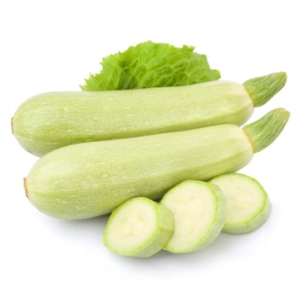
Рефлексія
Обери плоди, якими визначиш свою роботу на уроці
З радістю, активно працював/ла
Здивовано зустрічав/ла інформацію
Замріяно
очікував/ла
кінця уроку

